Slide 1
РАБОТА ПЕРВИЧНОГО ОТДЕЛЕНИЯ РДШ
(ГБОУ ШКОЛА 594 МОСКОВСКОГО РАЙОНА )

Slide 2
Количество зарегистрированных участников на сайте РДШ – 74 учащихся

Slide 3
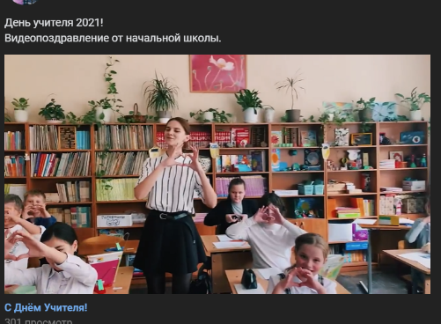
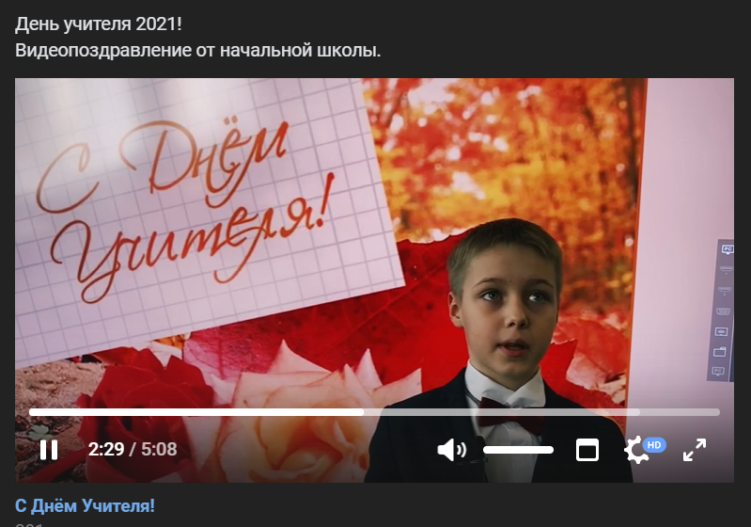
День единых действий «День учителя»
Создание видеоролика посвященного Дню учителя (начальная школа) https://vk.com/public193431391?w=wall-193431391_174

Slide 4
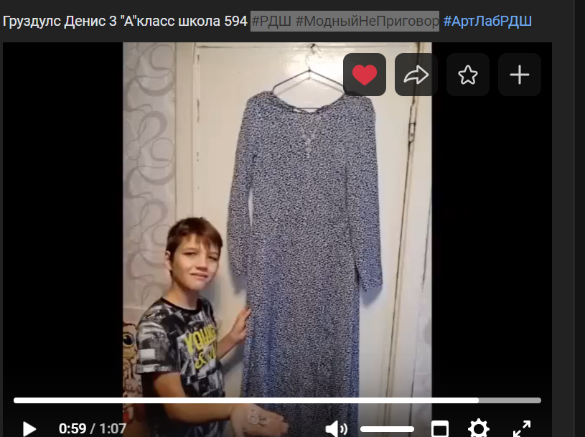
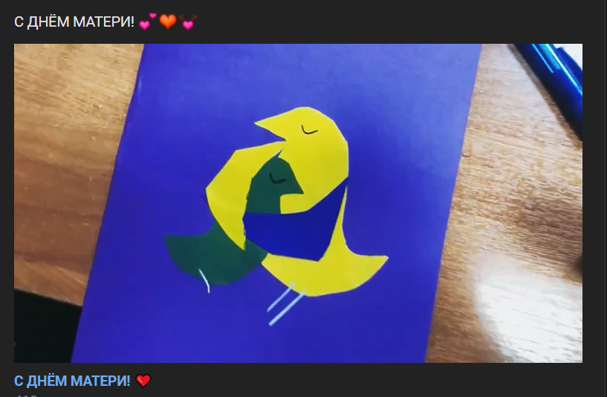
Акция ко Дню матери
#РДШ #МодныйНеПриговор
День единых действий создание видеопоздравления (начальная школа) - https://disk.yandex.ru/i/nkToOaJS3sdIJw

Slide 5
Ученица 4-А класса - Платонова Варвара подготовила небольшую видеоэкскурсию по Парку Победы в рамках Всероссийского тревел-шоу «В движении» от РДШ.(https://vk.com/video-209665634_456239022?list=4712ddcb23b9002d25 )

Slide 6
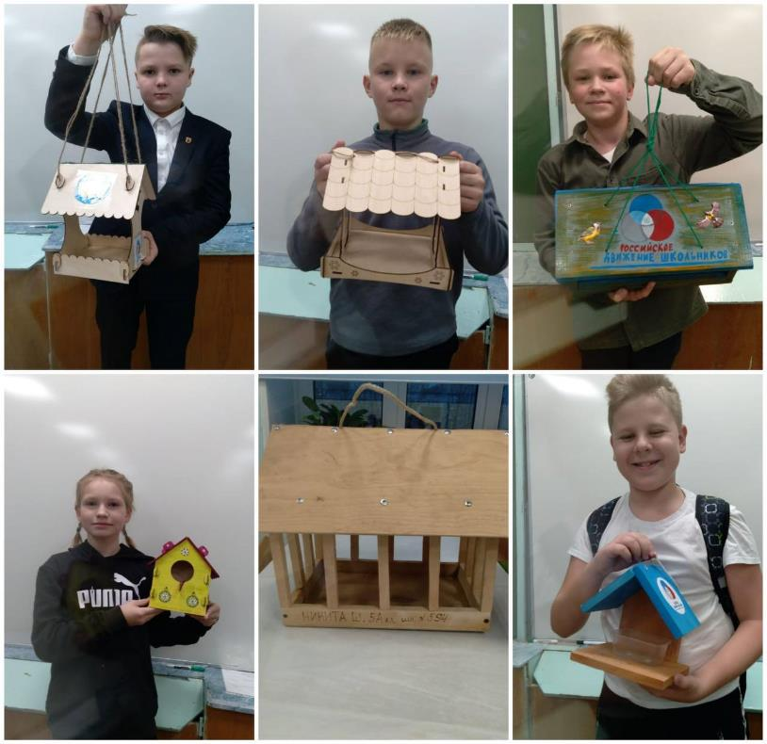
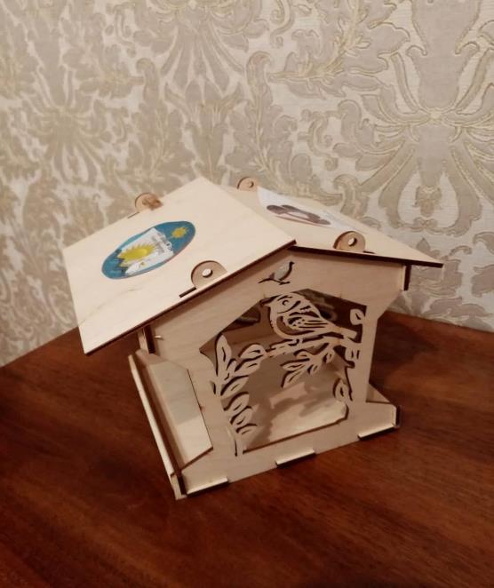
Всероссийская акция «Синичкин день»

Slide 7
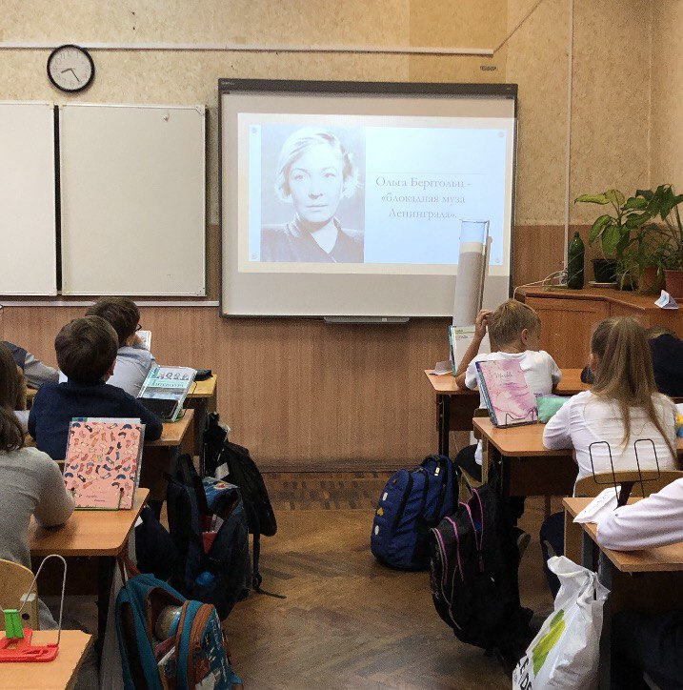
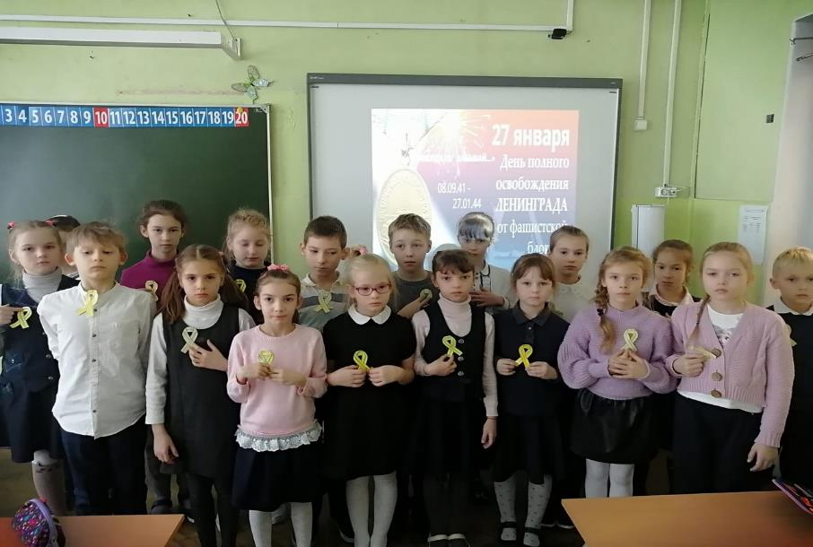
Уроки памяти, посвящённые Дню полного освобождения Ленинграда от фашистской блокады

Slide 8
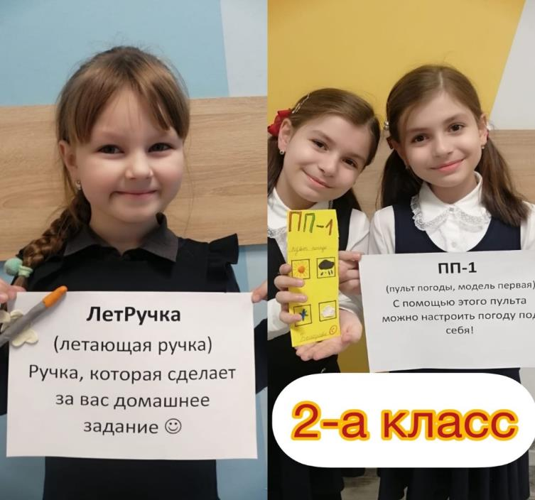
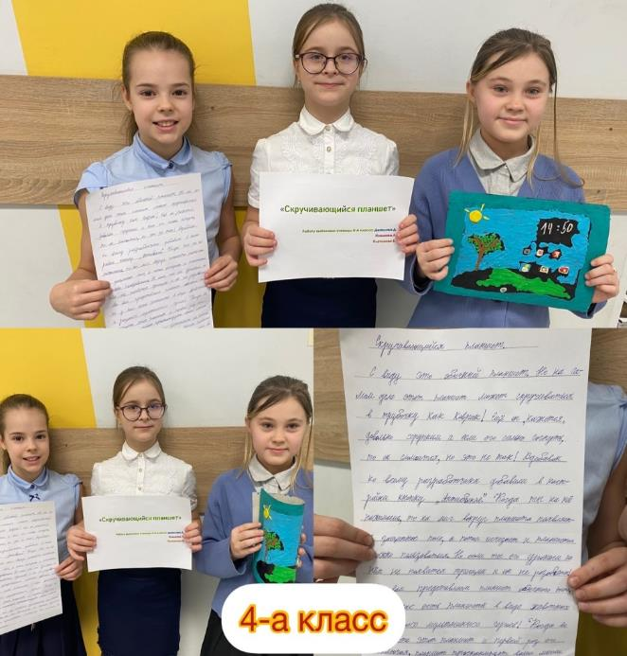
Всероссийская акция «День науки»

Slide 9
Всероссийская акция «Подари книгу»

Slide 10
День единых действий.
«Женский день» - создание видеопоздравления для женщин. (начальная школа, средняя школа) – https://vk.com/public209665634?w=wall-209665634_21

Slide 11
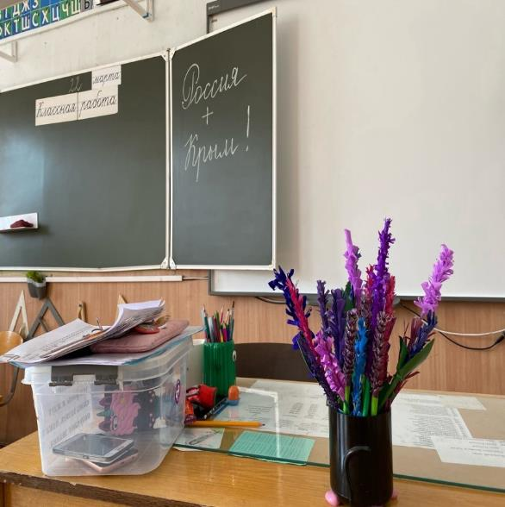
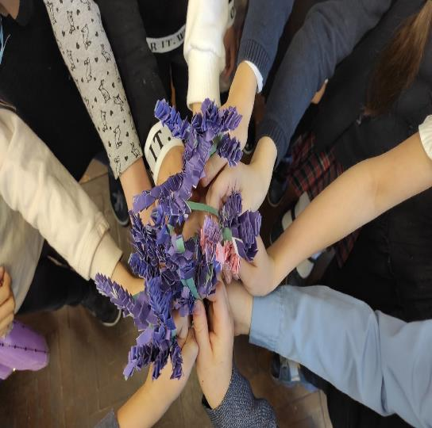
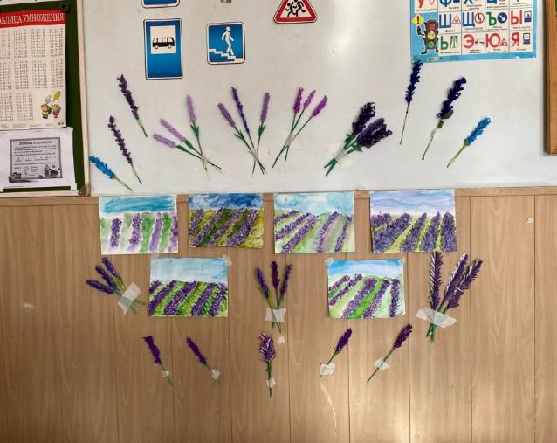
Всероссийская акция, посвященная Дню воссоединения Крыма с Россией – «Крымская лаванда»

Slide 12
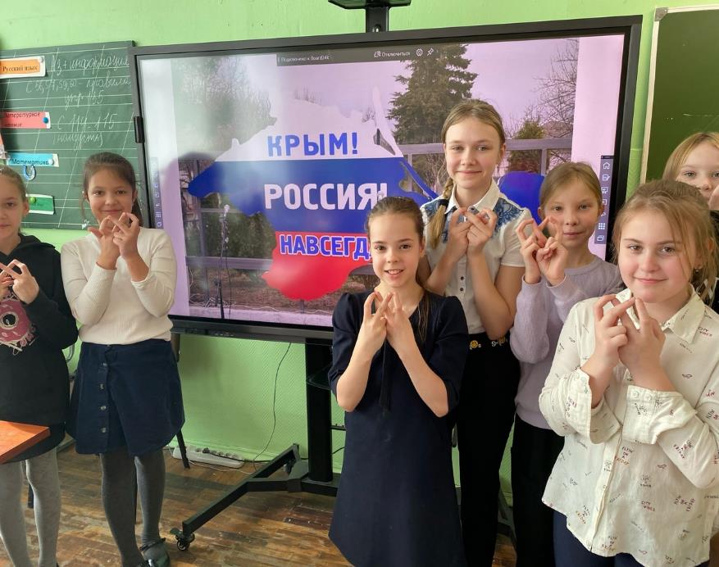
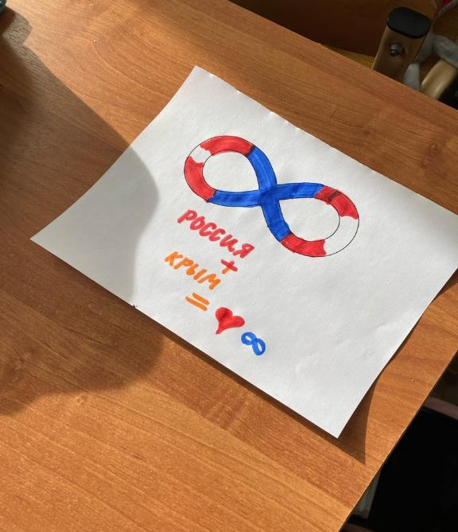
Всероссийская акция, посвященная Дню воссоединения Крыма с Россией «Россия – Крым навсегда!»

Slide 13
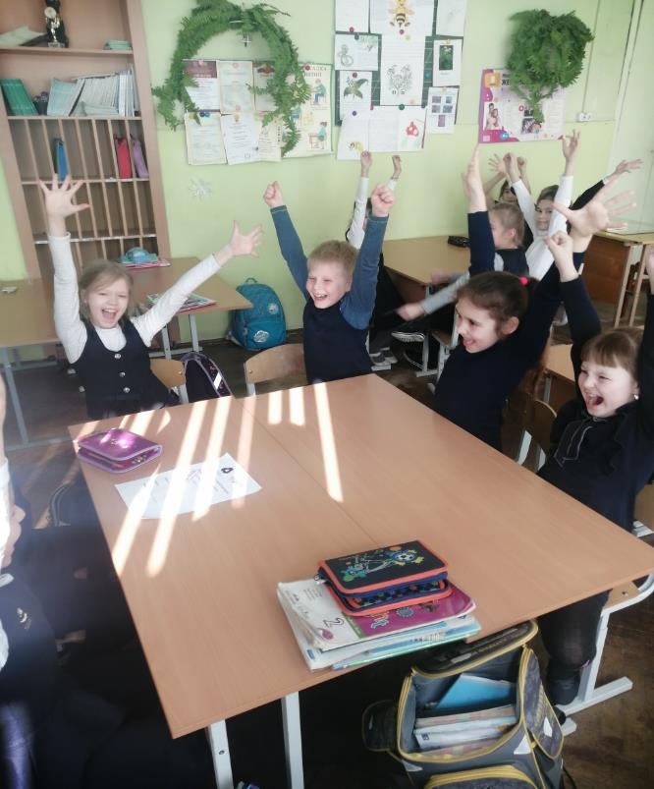
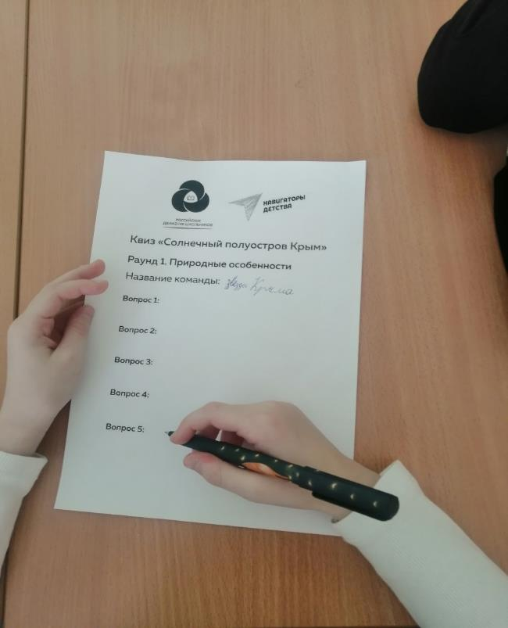
Всероссийская акция, посвященная Дню воссоединения Крыма с Россией «Солнечный квиз» - 2 А

Slide 14
Всемирный день поэзии

Slide 15
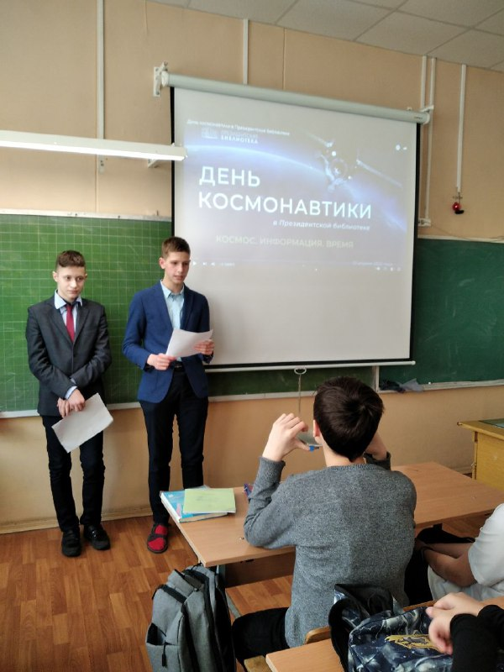
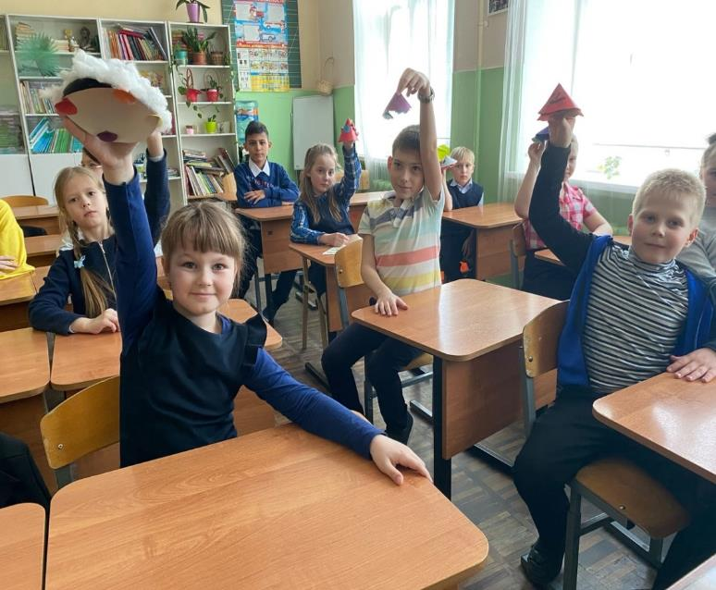
День Космонавтики

Slide 16
Конкурс-фестиваль «7 нот до победы»- » https://vk.com/public209665634?z=video91216081_456239202%2F4dffae73d35ac0215c%2Fpl_wall_-209665634

Slide 17
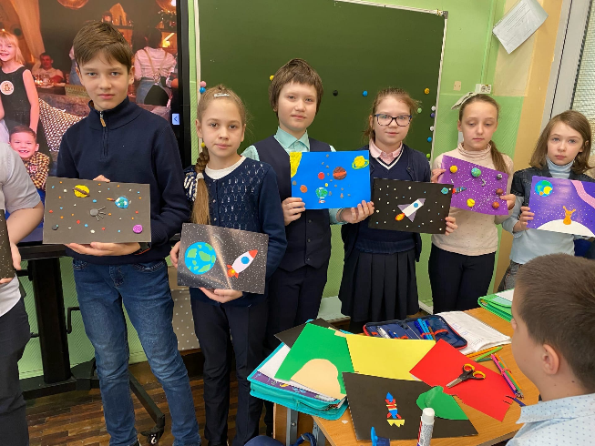
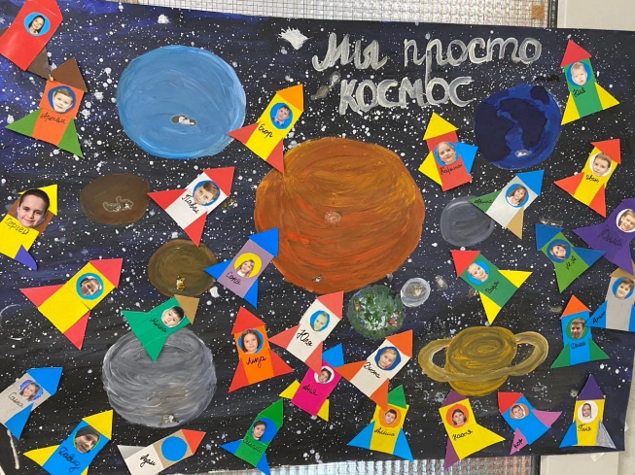
#Денькосмонавтики
#РДШСПБ
#РДШ594
#мойкосмос

Slide 18
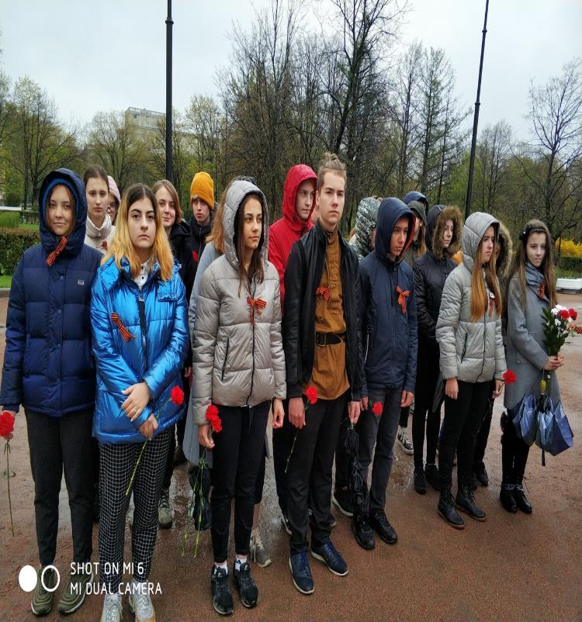
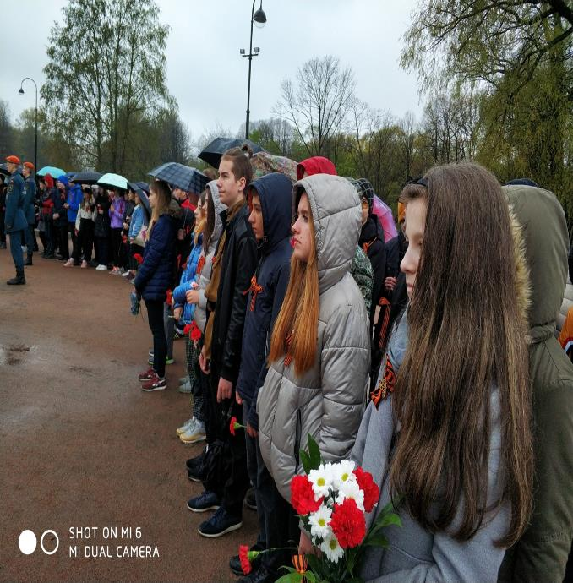
Возложение цветов к Вечному огню

Slide 19
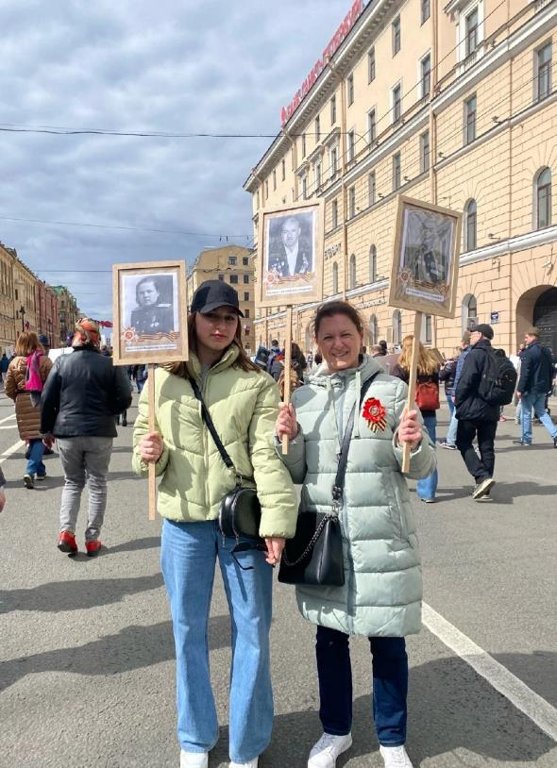
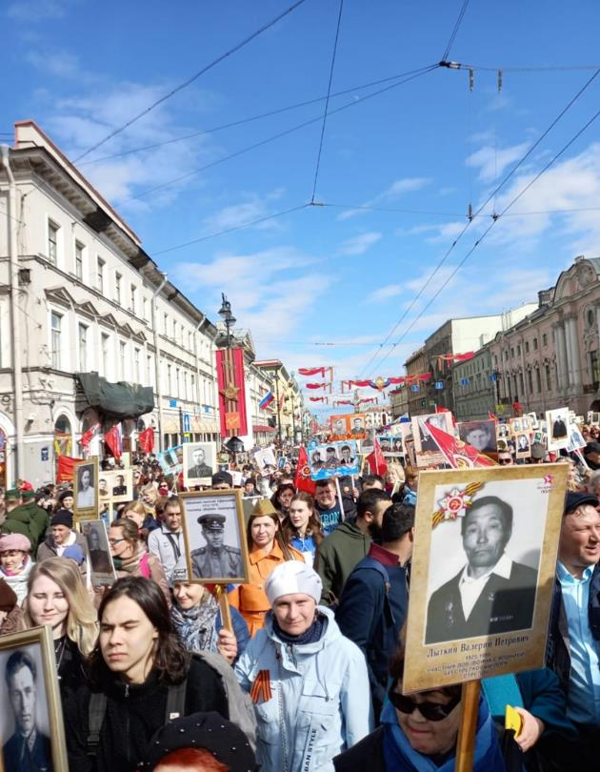
Акция «Бессмертный полк»

Slide 20
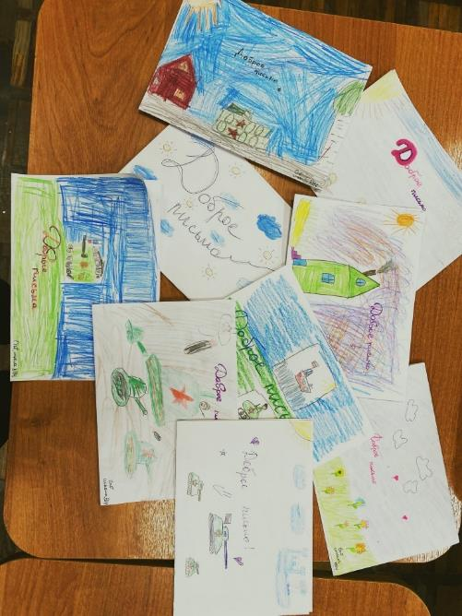
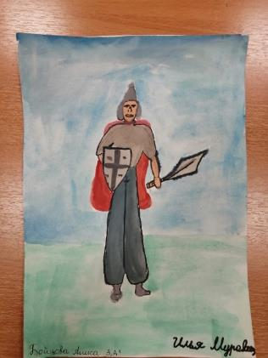
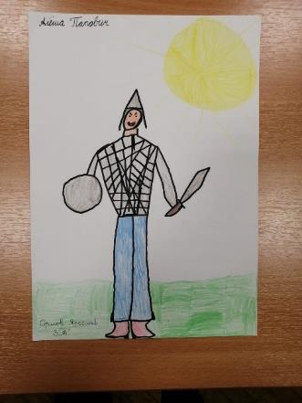
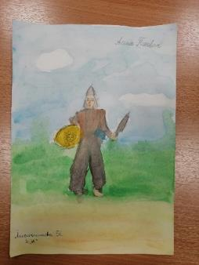
Участие во Всероссийской акции
«Добрые письма».
Участие в акции от РДШ «Из уст в уста»

